Slide 1

Android Studio: Bondades y Funcionalidades
Ing. Pablo Johnson
@pablojohnson88
Notes:
Customize 1st slide to include all attendees names
Talking Points:
Thank you all for sharing some of your time with me
Joining me on the call today are _____ [Facilitator introduces each of participants and identifies role in helping prospect]
Reason for the call today is to explore how we think we can help ____ (Name of Company).
1

Slide 2


Android Studio
Un IDE que hará que tu desarrollo en Android sea más rápido, intuitivo y divertido.
Notes:
Es un entorno de desarrollo para la plataforma Android basado en Intellij IDEA de JetBrains. Fue anunciado en el Google I/O de 2013 y se mantuvo en beta hasta mediados del 2014, desde entonces ha ido desplegando nuevas funcionalidades hasta llegar a la versión más reciente 1.4.
AS es un software especializado en el desarrollo nativo de aplicaciones Android. Provee de distintas herramientas útiles para el desarrollo de aplicaciones Android y es en el momento el IDE mas usado para el desarrollo en la plataforma.

Slide 3
Android Studio
¿Qué es?
Es un entorno de desarrollo para la plataforma Android.
Fue anunciado en el Google I/O de 2013 y se mantuvo en beta hasta mediados del 2014.
Actualmente, la última versión estable es la 1.4 y ha traido grandes avances desde su anunciamiento.
Notes:
Es un entorno de desarrollo para la plataforma Android basado en Intellij IDEA de JetBrains. Fue anunciado en el Google I/O de 2013 y se mantuvo en beta hasta mediados del 2014, desde entonces ha ido desplegando nuevas funcionalidades hasta llegar a la versión más reciente 1.4.
AS es un software especializado en el desarrollo nativo de aplicaciones Android. Provee de distintas herramientas útiles para el desarrollo de aplicaciones Android y es en el momento el IDE mas usado para el desarrollo en la plataforma.

Slide 4
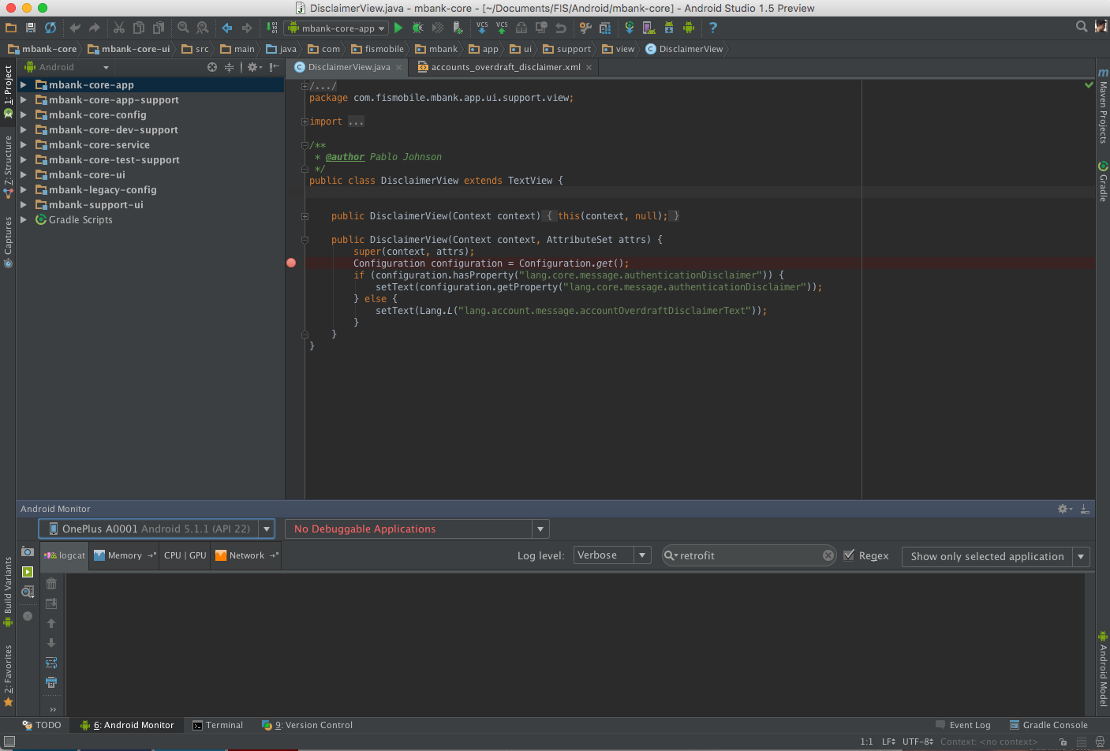
Android Studio
Notes:
Es un entorno de desarrollo para la plataforma Android basado en Intellij IDEA de JetBrains. Fue anunciado en el Google I/O de 2013 y se mantuvo en beta hasta mediados del 2014, desde entonces ha ido desplegando nuevas funcionalidades hasta llegar a la versión más reciente 1.4.
AS es un software especializado en el desarrollo nativo de aplicaciones Android. Provee de distintas herramientas útiles para el desarrollo de aplicaciones Android y es en el momento el IDE mas usado para el desarrollo en la plataforma.

Slide 5

Android Studio
¿Qué necesito para instalarlo?
Es necesario mínimo 2 GB de memoria RAM pero se recomienda una memoria no menor de 4 GB.
400 MB de espacio libre en el disco duro.
Java Development Kit 7 o superior.
Sistema operativo Windows, Mac OS o Linux.
Notes:
En la practica, AS ocupa bastante RAM por eso es mejor tener no menos de 8 GB para una experiencia relativamente buena a la hora de programar (poder tener browser, spotify o pdfs abiertos)

Slide 6
Android Studio vs Eclipse (ADT)
Android Studio:
Tiene una instalación relativamente sencilla.
Trabaja con solo un proyecto por instancia.
Brinda un autocompletado de código más inteligente que el de Eclipse.
Brinda un ayudante para la migración de proyectos en Eclipse hacia AS.
Eclipse (ADT):
Instalación más complicada en comparación a AS.
Se puede trabajar con múltiples proyectos en una sola instancia.
También brinda autocompletado de código.
No ofrece ningún tipo de ayuda para la migración de AS hacia Eclipse.
Notes:
Ambos poseen una interfaz similar.
AS se encuentra integrado con Gradle de manera automatica, Eclipse no.

Slide 7
Android Studio vs Eclipse (ADT)
Android Studio:
Consume aproximadamente 1GB de RAM por instancia.
La integración con Gradle demanda un mayor tiempo al momento de correr la aplicación.
Integrado por defecto con controladores de versiones como Git y SVN.
Eclipse (ADT):
Consume aproximadamente 600-800 MB por instancia.
Dependiendo de que tanto código se compile, la ejecución de la aplicación es relativamente rápida.
Necesita plugins para integrarse con controladores de versiones.
Notes:
Google da soporte directo a AS y anuncio que dejara de dar soporte a Eclipse.
Eclipse lleva ya 11 años en el mercado

Slide 8
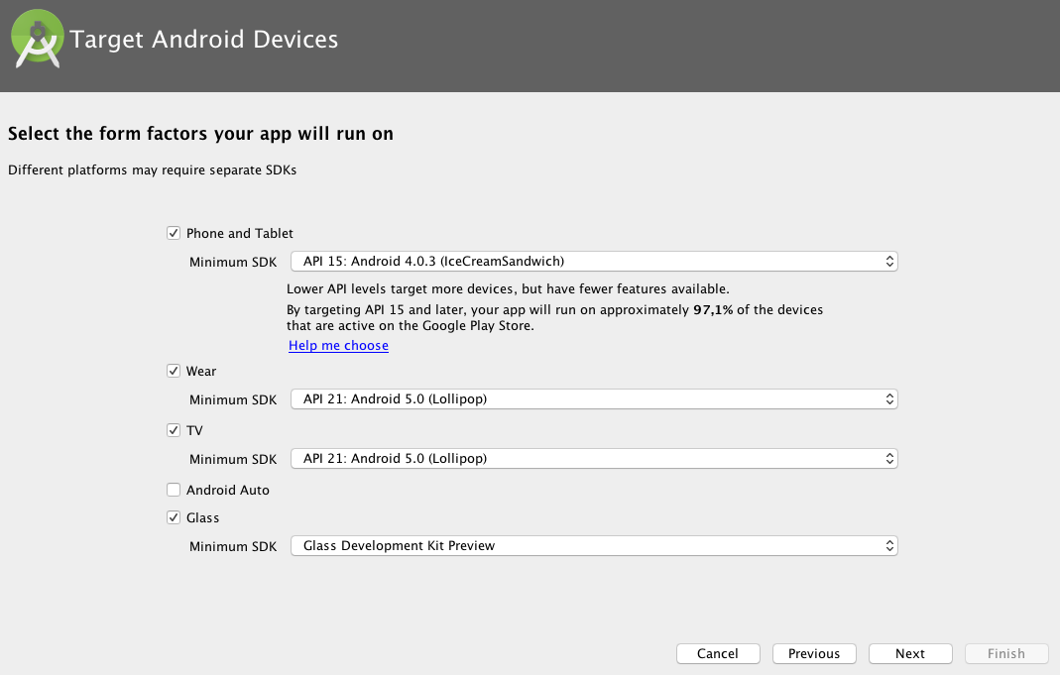
Mult-dispositivo
Nos da la opción de desarrollar la aplicación para mas de un tipo de device.
Notes:
Google da soporte directo a AS y anuncio que dejara de dar soporte a Eclipse.
Eclipse lleva ya 11 años en el mercado

Slide 9
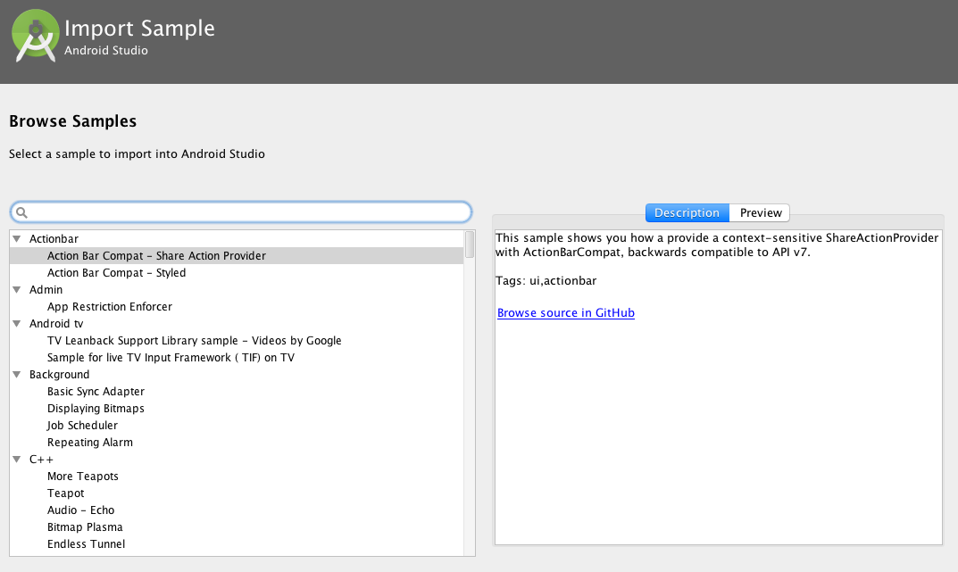
Muestras de código
Android Studio nos permite descargar muestras de código de distintas funcionalidades hechas directamente por Google.
Notes:
Google da soporte directo a AS y anuncio que dejara de dar soporte a Eclipse.
Eclipse lleva ya 11 años en el mercado

Slide 10

Gradle
¿Qué es?
Es un sistema open source basado en groovy para automatizar la construcción de nuestros proyectos.
Combina lo mejor de Ant y Maven, la personalización para la construcción y la automatización de las dependencias respectivamente.
Da soporte a distintas plataformas tales como Java, Android, iOS, C/C++ e incluso algunas no tan conocidas como Hadoop y Scala.
Notes:
Desglozar el significad de Gradle: sistema open source basado en groovy para automatizar la construcción de nuestros proyectos

Slide 11
Gradle
Brinda la grandiosa posibilidad de crear plugins para casi cualquier tarea que uno necesite.
Lo mejor de todo es que muchas veces estos plugins ya existen!!
Android Studio viene por defecto con el Android Plugin for Gradle el cual posibilita la integración con la plataforma Android.
Notes:
Desglozar el significad de Gradle: sistema open source basado en groovy para automatizar la construcción de nuestros proyectos

Slide 12

Android Plugin for Gradle
¿Qué es?
Es el plugin de Gradle que posibilita la integración entre Android Studio y Gradle.
¿Por qué se eligió Gradle?
Uno de los factores más importantes de la elección fue que Gradle supera las principales falencias de los más populares gestores de dependencias y sistemas de construcción tales como Maven y Ant respectivamente.
La última revisión estable a la fecha es la 1.3.1
Notes:
Es el sistema de construcción de proyectos Android. Tiene como objetivos facilitar la reutilización de código y recursos, la creación de variantes y distintos flavors de la aplicación, configurar, extender y customizar la construcción de la aplicación entre otros.
Ademas de combinar y potenciar sus mejores funciones
Mostrar diferencia entre Gradle y Android plugin for Gradle

Slide 13
Android Plugin for Gradle
¿Cuáles son sus requerimientos?
Versión 1.12 o superior de Gradle.
SDK con las herramientas de construcción (Build Tools) 19.0.0 aunque algunas funcionalidades pueden requerir una versión mas reciente.

Slide 14
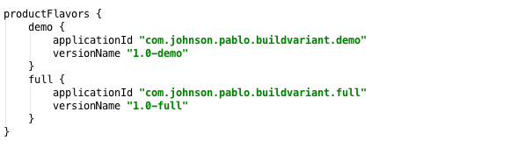
Build variants – Flavors y Build Types
Android Studio permite crear diferentes versiones de una misma aplicación.
Gradle utiliza flavors para crear diferentes versiones de la aplicación. Cada una de estas versiones puede tener diferencias en funcionalidades o en requerimientos de dispositivos
Notes:
Usar Flavors es util en caso se tenga una version demo y una version de pago o en caso se quiera distribuir multiples APKs para distintos tipos de dispositivos
Flavor puede ser demo o full
Build type es debug, uat, produccion
La configuracion base para cada flavor esta en el defaultConfig. Cada flavor puede sobreescribir lo que desee.
Como cada flavor crea una aplicación distinta necesita distinto id (applicationId).
Primero se debe crear los flavors en el build.gradle
Segundo se crean las carpetas src

Slide 15
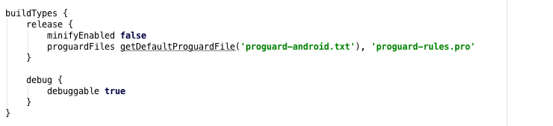
Build variants – Flavors y Build Types
Gradle también utiliza build types para aplicar distintas configuraciones al empaquetado y construcción de la aplicación.
Notes:
Usar Flavors es util en caso se tenga una version demo y una version de pago o en caso se quiera distribuir multiples APKs para distintos tipos de dispositivos
Flavor puede ser demo o full
Build type es debug, uat, produccion
La configuracion base para cada flavor esta en el defaultConfig. Cada flavor puede sobreescribir lo que desee.
Como cada flavor crea una aplicación distinta necesita distinto id (applicationId).
Primero se debe crear los flavors en el build.gradle
Segundo se crean las carpetas src

Slide 16
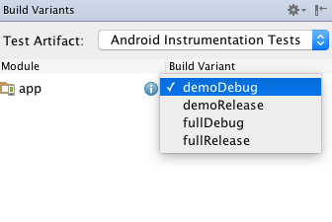
Build variants – Flavors y Build Types
Cada combinación entre un flavor y un build type forma un build variant y Gradle genera un APK para cada uno de estos.
Notes:
Usar Flavors es util en caso se tenga una version demo y una version de pago o en caso se quiera distribuir multiples APKs para distintos tipos de dispositivos
Flavor puede ser demo o full
Build type es debug, uat, produccion
La configuracion base para cada flavor esta en el defaultConfig. Cada flavor puede sobreescribir lo que desee.
Como cada flavor crea una aplicación distinta necesita distinto id (applicationId).
Primero se debe crear los flavors en el build.gradle
Segundo se crean las carpetas src

Slide 17
Data Binding
¿Qué es?
Es el proceso por el cual se relaciona de manera directa la interfaz de usuario con la lógica de negocio de manera tal que si la interfaz de usuario es modificada, lo es también la data de negocio y viceversa.
Y… ¿Android lo tiene?
Sí. Una de las funcionalidades que brinda Android Studio es el data binding. Para hacer uso de ella necesitas lo siguiente:
Android plugin for Gradle 1.3.0-beta4 o superior.
Android Studio 1.3 o superior.
Notes:
Para los desarrolladores en .net es muy común este concepto (web forms o knockout + mvc). Tambien es común en desarrollo de aplicaciones para escritorio. La programación con Data Binding en Android es distinta.

Slide 18


Data Binding – Entorno de construcción
Setear estas dos dependencias en el build.gradle del proyecto
Asegurarse de que jcenter forma parte de la lista de repositorios
Y por último, agregar el plugin de data binding en cada módulo en donde se desee usar
Notes:
Ver codigo con data binding y sin data binding

Slide 19
Multiproyectos
Cuando un proyecto Gradle contiene más de un módulo es llamado multiproyecto.
Es conveniente usar multiproyectos en proyectos de gran embergadura con grandes funcionalidades.
Normalmente se suele separar las funcionalidades en distintos módulos con el fin de hacerlas independientes unas de otras y de esa manera facilitar el desarrollo, testeo y mantenimiento de estas.

Slide 20
Fuentes
Gradle
Google I/O 2013 - The New Android SDK Build System
www.gradle.org
StackOverflow
Android Plugin for Gradle
Gradle plugin user guide
Build Variants
Work with build variants

Slide 21
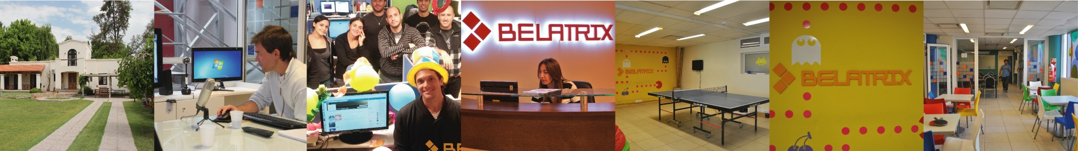


Pablo Johnson Rojas
pablo.88j@gmail.com
@pablojohnson88
curriculum@belatrixsf.com
jobs.belatrixsf.com
careers.belatrixsf.com
¡Muchas gracias!

